Slide 1
안티우유
대응전략
- 버터 조

Slide 2
1
부정적 인식의 등장
2
안티 우유 대응전략
안티우유 대응
3
제안

Slide 3
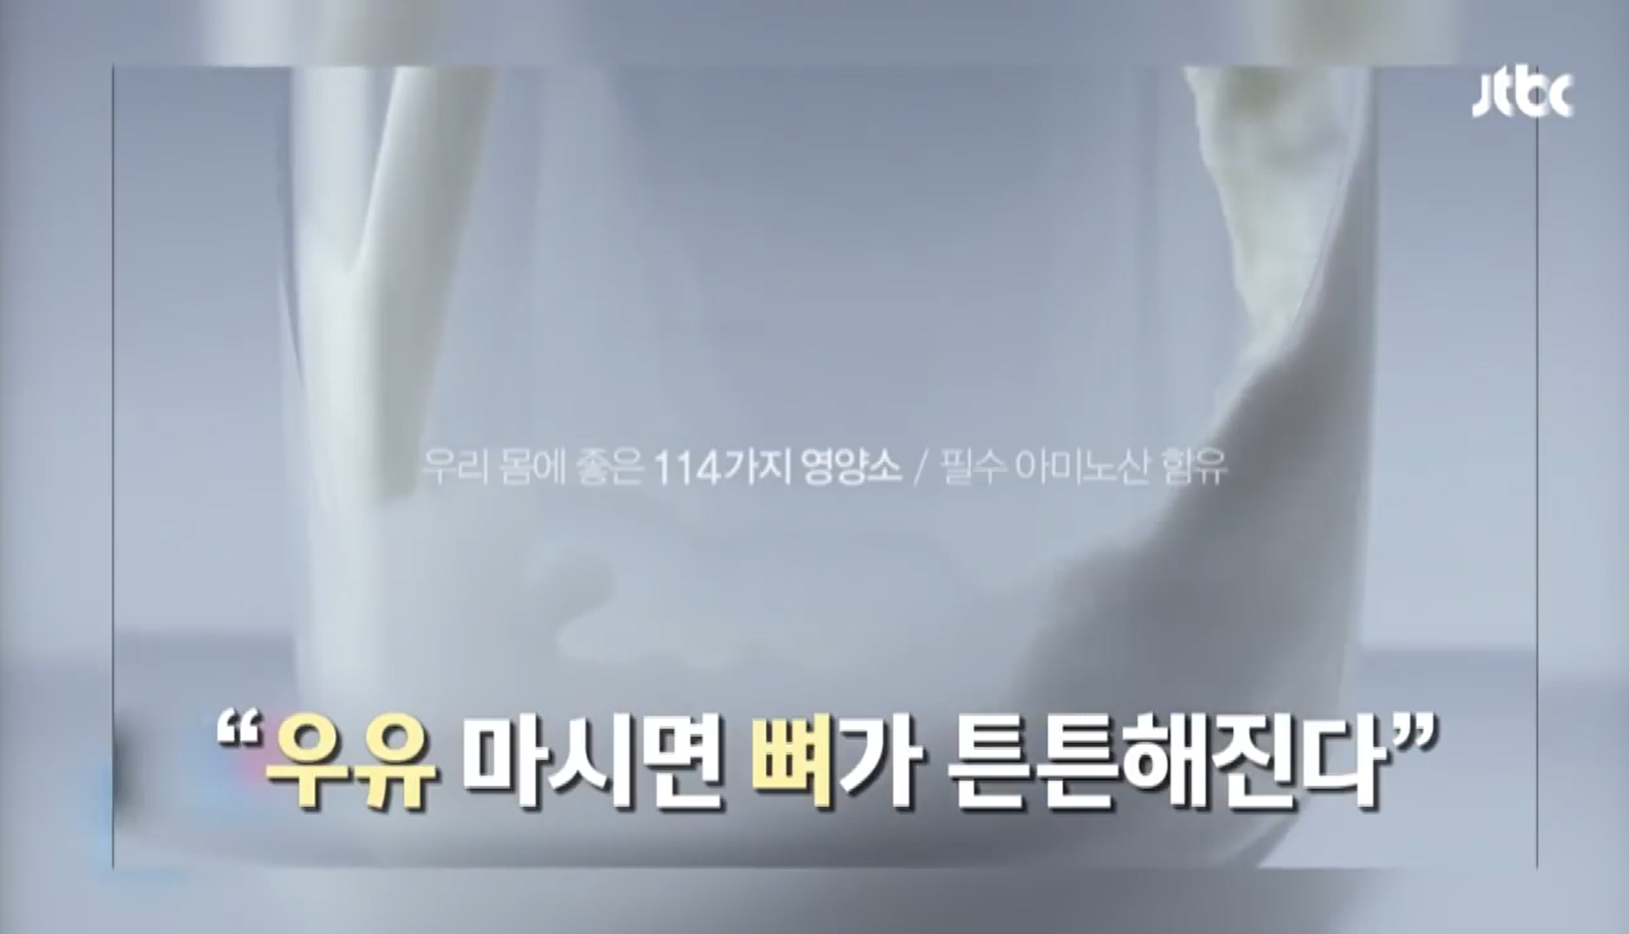
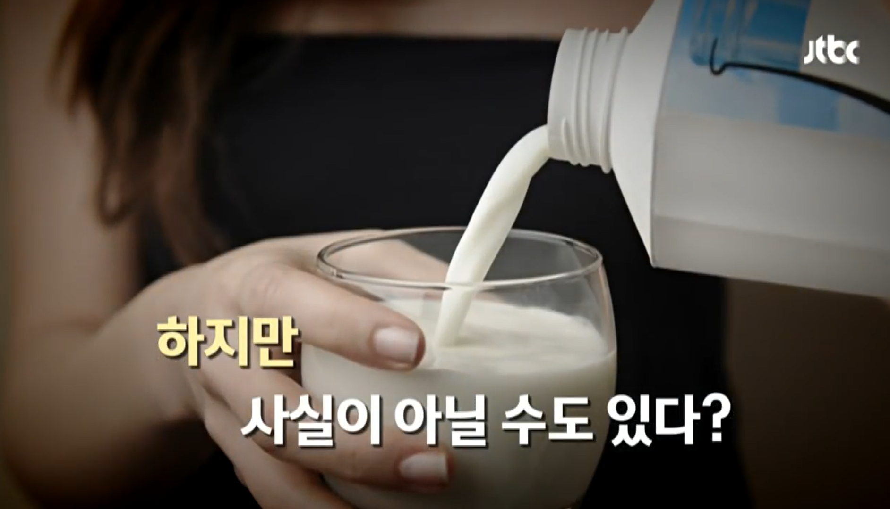
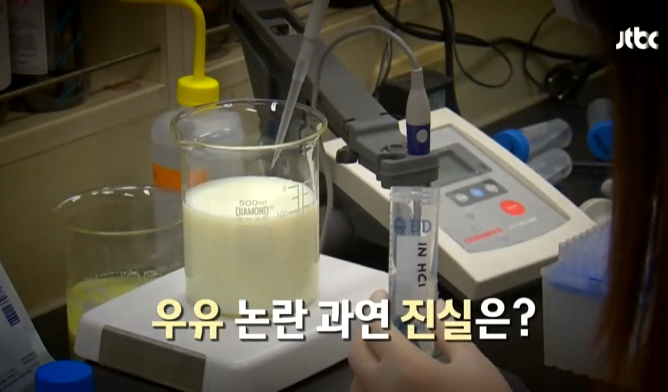
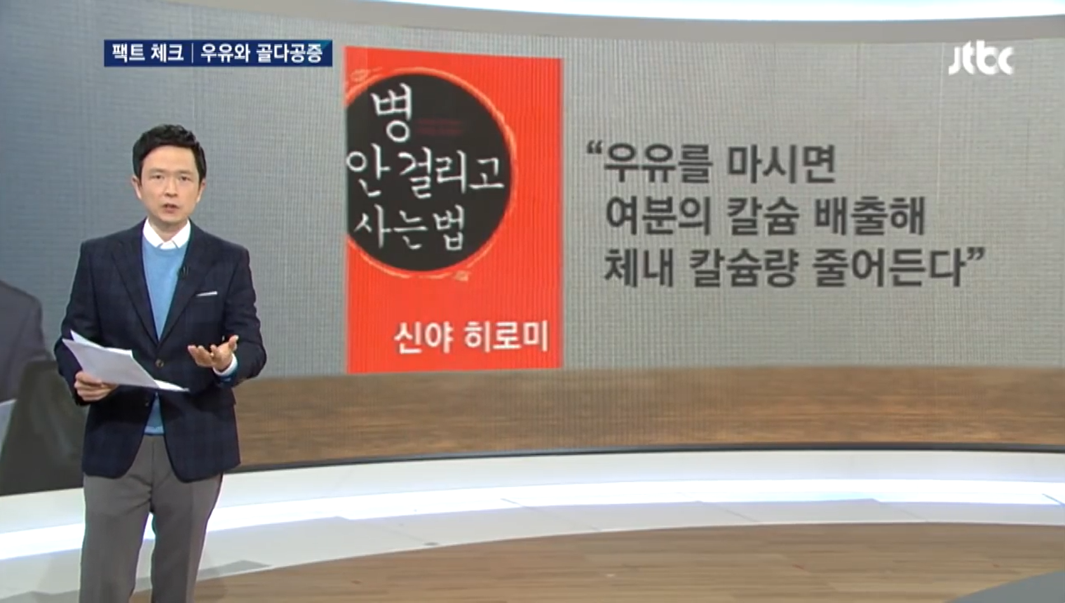
우유의 부정적인식의 등장
미디어를 통한 영양학적 측면의 올바르지 못한 부정적 인식들의 확산
Notes:
출처 : JTBC 팩트체크 우유와 골다공증

Slide 4
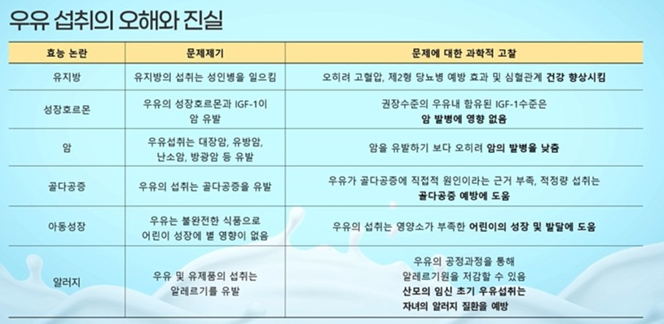
우유의 부정적인식의 등장
PPT완성하기
미디어를 통한 영양학적 측면의 올바르지 못한 부정적 인식들의 확산
Notes:
앞선 최윤제 박사님 강의

Slide 5
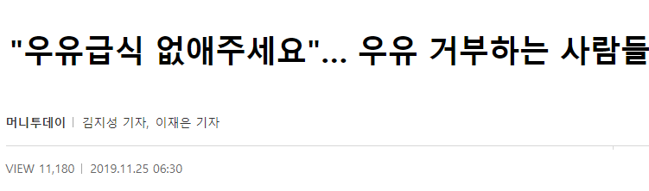

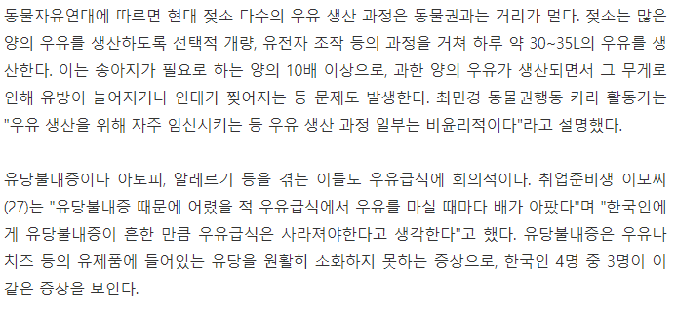
우유의 부정적인식의 등장
동물복지와 유당불내증 및 알레르기에 관하여 우유에 대한 인식 회의적
Notes:
출처 : https://news.mt.co.kr/mtview.php?no=2019112209283773329

Slide 6
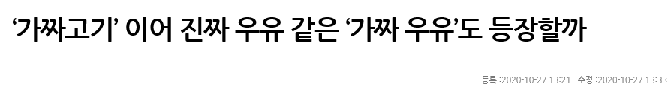
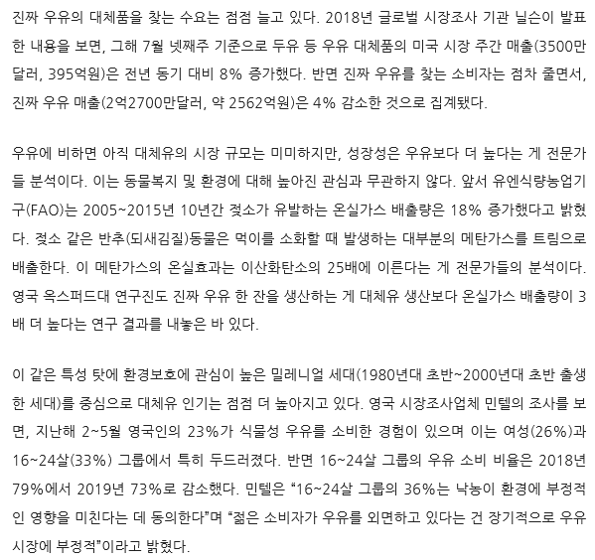
우유의 부정적인식의 등장
환경적인 측면에서 우유에 대한 부정적 인식 존재, 이로 인한 대체우유 필요성 인식
Notes:
출처 : https://news.mt.co.kr/mtview.php?no=2019112209283773329

Slide 7
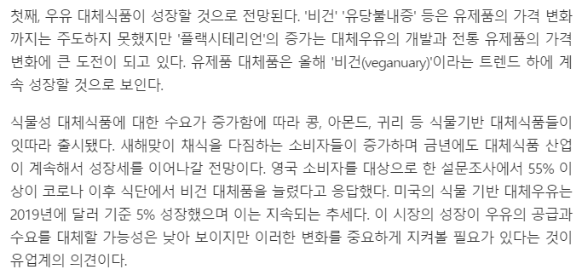
우유의 부정적인식의 등장
비건들의 증가로 식물성 대체식품의 시장이 점점 커지며 이에 따른 대체 유제품의 성장
Notes:
출처 : http://www.thinkfood.co.kr/news/articleView.html?idxno=90590

Slide 8
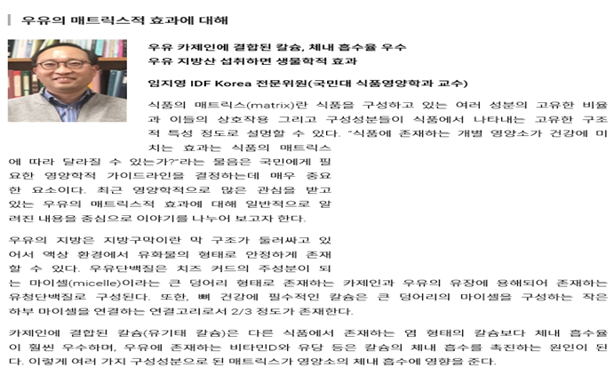
안티우유 대응방안
1. 카제인에 결합된 칼슘은 다른 식품에 존재하는 칼슘보다 흡수율이 높아
식물성 우유와는 차별화된 강점 지님
Notes:
출처 : http://www.foodnews.co.kr/news/articleView.html?idxno=76140

Slide 9
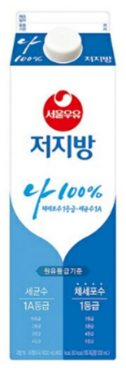
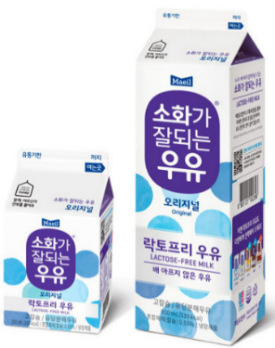
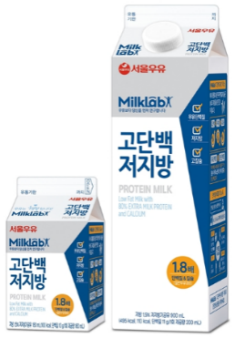
안티우유 대응방안
2. 대체우유와 비교 시 영양학적 강점
우유 VS 두유 영양성분 비교
100ml 당 | S사 흰우유 | J사 두유
칼로리 (kcal) | 65 | 58
나트륨 (mg) | 50 | 79
탄수화물 (g) | 4.5 | 4
당류 (g) | 4.5 | 3
지방 (g) | 4 | 3
트랜스지방 (g) | 0 | 0
포화지방 (g) | 2.5 | 1
콜레스테롤 (mg) | 15 | 0
단백질 (g) | 3 | 3
칼슘 (mg) | 100 | -
우유와 두유의 영양성분 비교 결과
우유의 영양이 조금 더 높은 편
과다 섭취 혹은 결핍 관련 영양성분의 경우
저지방우유, 락토프리 우유, 영양 강화 우유
등으로 대체 가능

Slide 10
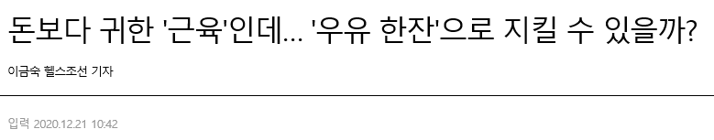
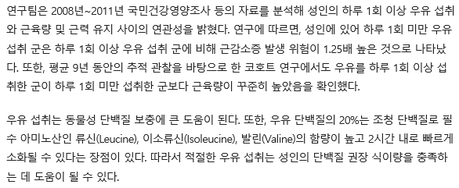
안티우유 대응방안
3. 단백질 함량이 높으며, 빠르게 소화가 가능하여 근육발달에 도움을 줌
Notes:
출처 : http://www.foodnews.co.kr/news/articleView.html?idxno=76140

Slide 11
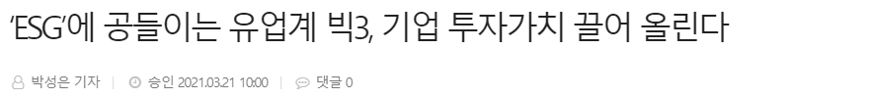

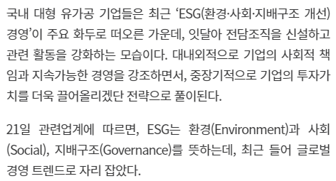

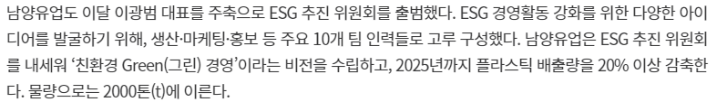
안티우유 대응방안
4. 유업계들의 친환경 공헌활동
Notes:
출처 : http://www.foodnews.co.kr/news/articleView.html?idxno=76140

Slide 12
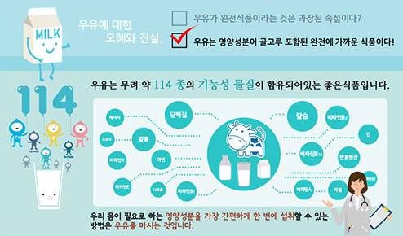
제 안
▣ 우유 소비 촉진 및 안티우유 대응전략 제안
1) 우유의 악의적인 인식에 대한 보도에 대하여 협회, 정부 차원의 강경 대응 필요
2) 잘못된 인식에 대응되는 협회와 기업의 차원의 올바른 교육 필요

Slide 13

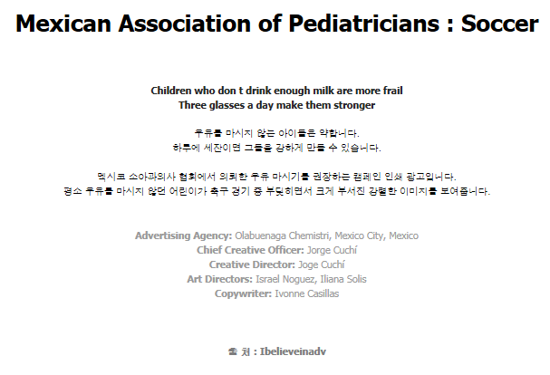
제 안
▣ 우유 소비 촉진 및 안티우유 대응전략 제안
3) 우유 마시기 캠페인 진행
* 우유 마시기 캠페인 광고 예시

Slide 14
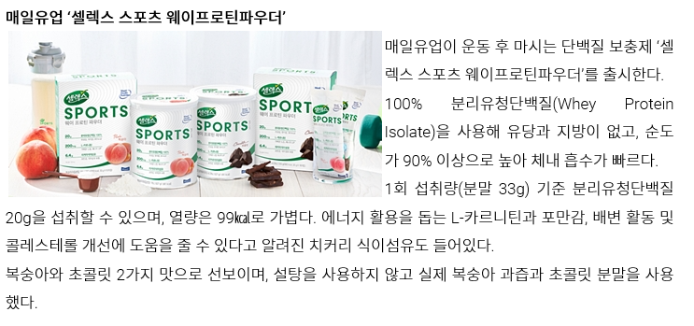
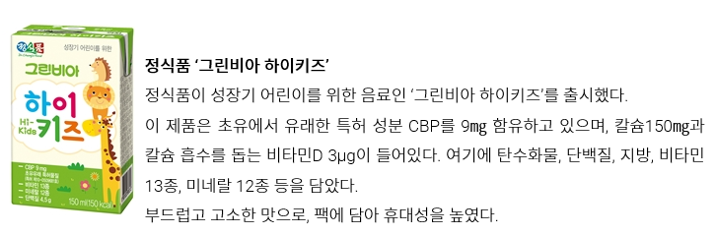
제 안
▣ 우유 소비 촉진 및 안티우유 대응전략 제안
4) 우유 유래 유가공품 활용 (영양강화)
제품 사례1
제품 사례2

Slide 15
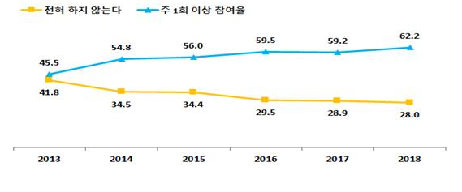
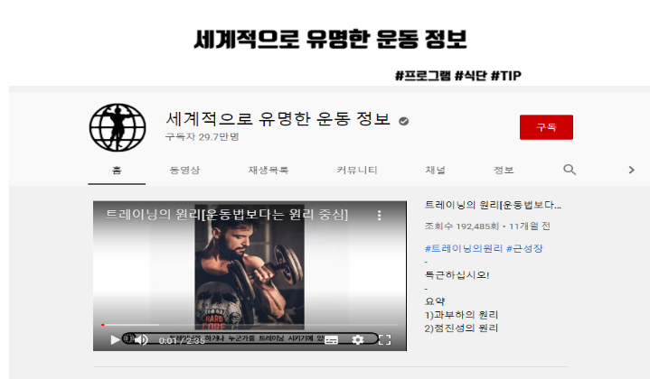
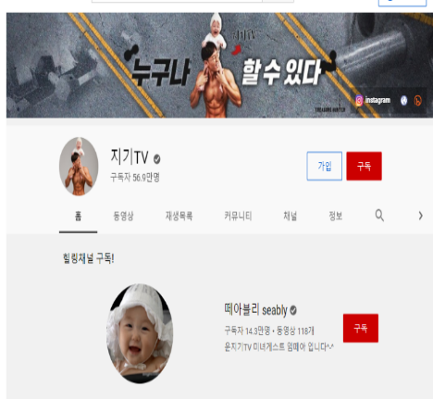
제 안
▣ 우유 소비 촉진 및 안티우유 대응전략 제안
5) 운동인구 증가추세에 따른 유명 운동 유튜버들을 통한 운동 후 우유 섭취에 대한 강점 홍보
연도별 운동인구 증가 추세
운동정보 관련 유투버 예시

Slide 16
감사합니다

